Slide 1



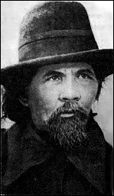
Интерактивное путешествие-игра
«ПО ЖАКОВСКИМ МЕСТАМ»
Автор: Колегова Марина Геннадьевна,
библиотекарь МБОУ «Ыбская СОШ»

Slide 2
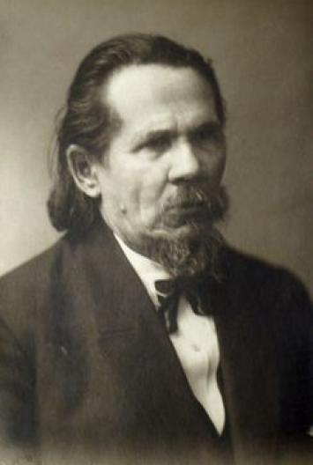
КАЛЛИСТРАТ ФАЛАЛЕЕВИЧ ЖАКОВ писатель, ученый-этнограф, философ, литературовед, знаток коми фольклора
(1866 – 1926)
Писать начал в конце 19 века под псевдонимами «Палалей Кальö», «Гара-морт».
Первые произведения – стихи, очерки, рассказы были опубликованы в начале 20 века. Известность получила его книга очерков «На Север в поисках за Памом Бурмортом». Высшее достижение К.Жакова-писателя – его автобиографический роман «Сквозь строй жизни» и эпическая поэма об истории средневековых коми «Биармия».

Slide 3
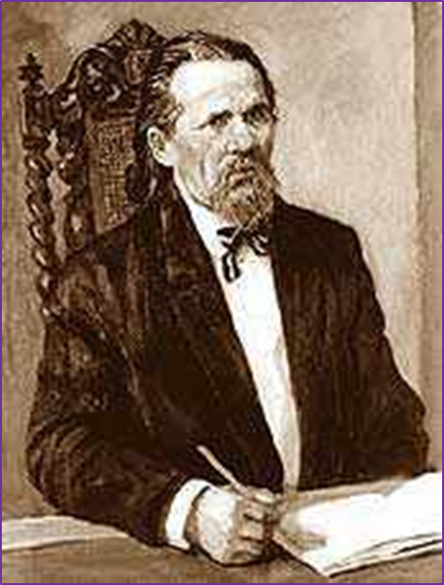
РОЖДЕНИЕ
ПРОИЗВЕДЕНИЯ
ХОЛУНИЦКИЙ
ЗАВОД
ДЕТСТВО
КИЕВСКИЙ
УНИВЕРСИТЕТ
УЧЁБА
САНКТ-ПЕТЕРБУРГ
УЕЗДНОЕ УЧИЛИЩЕ
ПРИБАЛТИКА
УЧИТЕЛЬСКАЯ
СЕМИНАРИЯ
СЫКТЫВКАР
«ТУННЫРЪЯК»

Slide 4
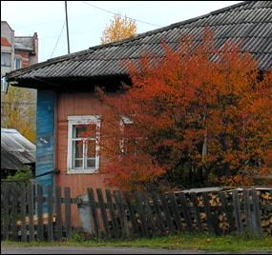
Родился Каллистрат Жаков 18 [30] сентября 1866 года в деревне Давпон Усть-Сысольского уезда Вологодской губернии Российской империи
«В 1866 году 18 сентября в деревне Давпон села Вильчусть, в трёх верстах от города Усть-Сысольска, ночью жена резчика Фалалея – Устинья – родила ему одиннадцатого ребёнка»
Жаков К. Сквозь строй жизни
Родительский дом Каллистрата
Жакова: Сыктывкар, ул. Давпон-
ская, 41. Фото 2011 года.

Slide 5
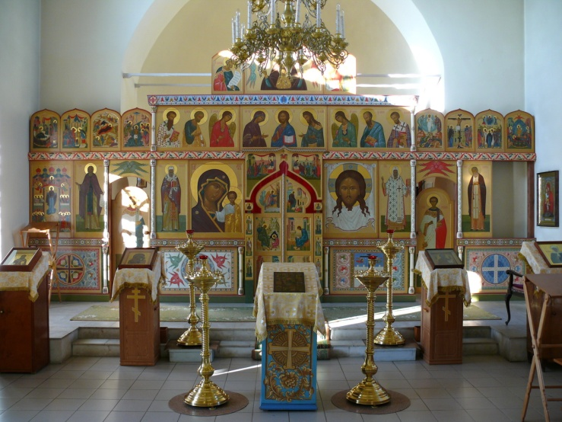
Детство Каллистрата Жакова прошло во многих деревнях Коми края. Его отец бедняк Фалалей славился как художник, создатель иконостасов и украшений многих северных храмов.
«Фалалей вёз нас в деревню Ыджыд-видз на Вишере, где он получил подряд - сделать иконостас во вновь
построенной деревянной церкви».
Жаков К. Сквозь строй жизни
Так выглядит иконостас в одной из церквей

Slide 6
«Осенью я поступил в школу (деревни Тыла на реки Выми). Домик в три окна посреди села – вот училище. «В школу пришёл, чтобы узнать вопросы и ответы: что есть дерево, что такое солнце? Также молитвы хочу знать по-зырянски», - сказал я учительнице»… Год учения прошёл без особых событий».
Жаков К. Сквозь строй жизни

Slide 7
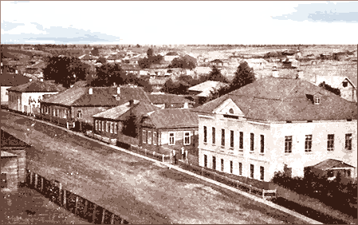
В 1879 году Каллистрат Жаков окончил Усть-Сысольское уездное училище.
«Училище мне больно понравилось… В уездном училище научили меня, какие имеются мысы, города, реки, горы и долины на земле… Классы проходил припеваючи и с похвальными листами».
Жаков К. Сквозь строй жизни
.
г. Усть-Сысольск, конец 19 в.

Slide 8
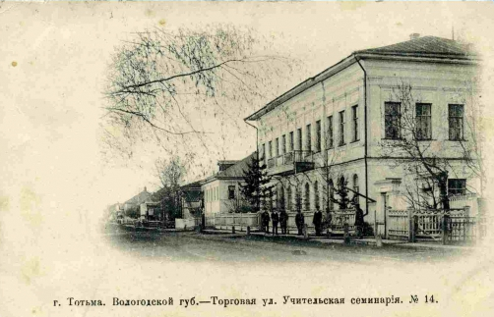
В 1884 году Каллистрат Жаков окончил Тотемскую учительскую семинарию.
«Вот город Тотьма… Боже мой! Как красиво!...В мае месяце директор семинарии, призвал меня в учительскую и сказал: «Молодец, ты осенью приехал к нам и говорить не умел (по-русски), а теперь опередил своих товарищей».
Жаков К. Сквозь строй жизни
Тотемская
учительская
семинария

Slide 9
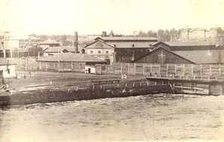
После окончания семинарии К.Жакову не разрешили работать учителем, и он в 1885 году устроился на Холуницкий завод Вятской губернии чернорабочим. Проработал год.
«Решился я отправиться на завод, чтобы научиться трём ремеслам: часовому делу, кузнечному и слесарному».
Жаков К. Сквозь строй жизни
Холуницкий завод

Slide 10
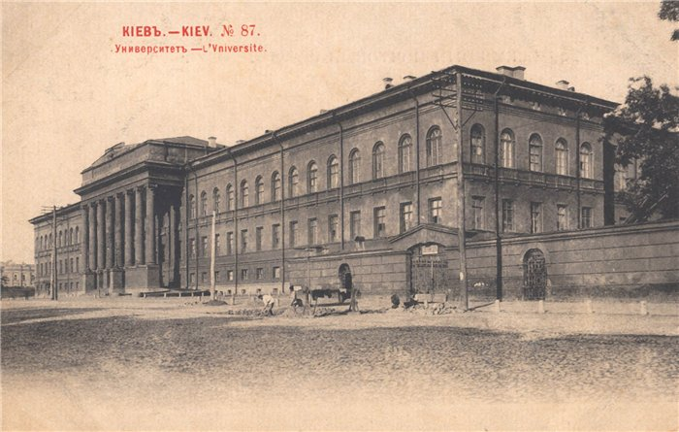
В 1896 году К.Жаков стал студентом физико-математического факультета Киевского университета, а через год перешёл на историко-филологический факультет.
«…И бродя по Киеву, тёр я лоб свой и снова не знал, где родина души моей, в чём моё призвание… Тогда решил отправиться на север, собирать жемчуги поэзии севера… И направился в Устсысольский уезд Вологодской губернии с этнографической
целью».
Жаков К. Сквозь строй жизни
Киевский университет

Slide 11
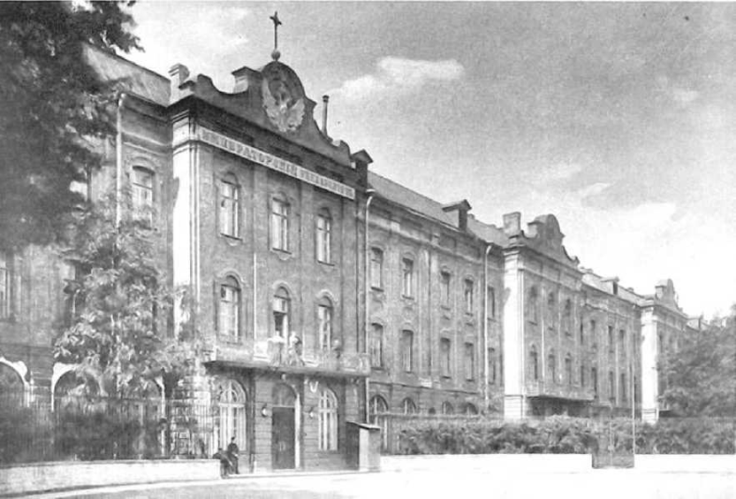
В 1899 году К.Жаков переводится на учёбу в Санкт-Петербургский университет, где серьёзно занимается изучением жизни и быта коми.
В 1911 году К.Жаков становится профессором Психоневрологического института (СПб) и работает там до его закрытия в 1917 году.
«Между тем снятся мне дремучие леса севера,
покрытые чистыми снегами, там, на вершинах
сосен, поют свои несложные песни клесты
красногрудые… Между соснами на холмах
стоят охотничьи избушки, где здоровые люди
рассказывают приключения свои и сказки и
предчувствия».
К.Жаков. Сквозь строй жизни
Санкт-Петербургский университет

Slide 12
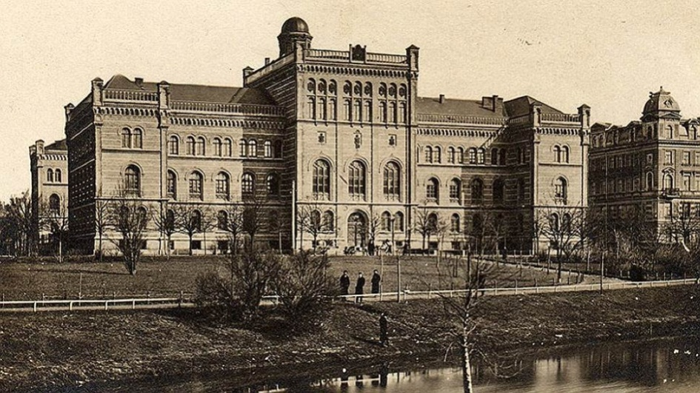
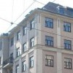
После 1917 года К.Жаков жил в г.Юрьеве (современный Тарту), преподавал в Юрьевском университете.
С 1921 года жил в г.Риге (Латвия), читал лекции в Латвийском университете.
Дом в Риге,
где жил К.Жаков
Латвийский
университет

Slide 13
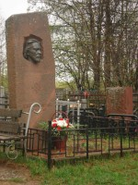
20 января 1926 года в возрасте 59 лет К.Жаков умер в Риге и был похоронен на Покровском кладбище.
19 декабря 1990 года его прах привезён на родину и перезахоронен на Сыктывкарском кладбище.
Одна из улиц г. Сыктывкара носит имя К.Жакова
«Зачем родился я и ради чего умереть я должен?...
Одному посвятил я жизнь свою – изобразить думы
и странствия, и быстро ходит перо моё по бумаге,
чтобы потомкам оставить алмазы горючих слёз
и злаки полезные дум тяжёлых» .
Жаков К. Сквозь строй жизни
На Сыктывкарском кладбище

Slide 14


Произведения Каллистрата Жакова:
Художественные произведения:
1905 — На севере в поисках за Памом-Бур-Мортом
1908 — В хвойных лесах: Рассказы Коми-Морта
1908 — Зырянские сказки
1908 — Ниеганелла: Сказание о зле
1914 — Под шум северного ветра
1916 — Биармия
Автобиографический роман
«Сквозь строй жизни»
издавался отдельными частями
в период с 1912 по 1914 год.

Slide 15
Отрывок из сказки «Тунныръяк»
«На высоком берегу реки Вычегды стояла ветвистая ель. Она одинока была среди полей, но бестрепетно встречала страшные бури и вьюги. Под сенью этой кряковистой ели была избушка чародея Тунныръяка. Много у него хлеба росло – ржи и ячменя – около великого дерева, но не этим был богат Тунныръяк. Он гадал, предсказывая далёкое и будущее, и давали ему шкуры зверей (и плитки серебра) за его прорицания, но не этим был богат многославный колдун. Он был хозяин лесов и реки Вычегды…»
Жаков К.Ф. В хвойных лесах. Рассказы коми морта. СПБ, 1908. – С. 5-9. Продолжение сказки читайте по ссылке:
http://foto11.com/komi/writer/zhakov_foresttales.shtml
Прочитав сказку, вы можете сыграть в игру по её мотивам. Для этого нажмите сюда: НАЧАТЬ ИГРУ. При правильном ответе строчка поменяет цвет.

Slide 16
КЕМ БЫЛ ТУННЫРЪЯК ?
ЛЕСНИКОМ
ЧАРОДЕЙ
ЛЕСНЫМ ЗВЕРЕМ
ДОБРЫМ МОЛОДЦЕМ
Нажмите на кнопку,
чтобы попасть на следующий слайд

Slide 17
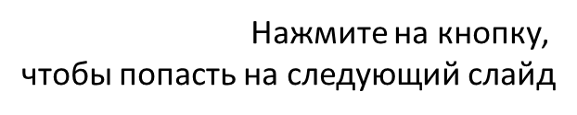
КАК ЗВАЛИ ПОДРУГУ ТУННЫРЪЯКА?
ПРЕКРАСНАЯ ИРИНА, ДОЧЬ ПАРМЫ
ЛАСКОВАЯ ЕЛЕНА, ДОЧЬ РЕКИ
КРАСИВАЯ МАРИНА, ДОЧЬ ЛУНЫ
МУДРАЯ ЗАРАНЬ, ДОЧЬ СОЛНЦА

Slide 18
КЕМ БЫЛ СОПЕРНИК ТУННЫРЪЯКА КОЛДУН ФЁДОР?
СЛЕСАРЕМ
ТОКАРЕМ
КУЗНЕЦОМ
ПАСТУХОМ

Slide 19
КАК РЕШИЛИ ИЗВЕСТИ ВЕДУНЫ ТУННЫРЪЯКА?
УТОПИТЬ В РЕКЕ
СЖЕЧЬ ВМЕСТЕ С ДОМОМ И ЕЛЬЮ
ЗАКОПАТЬ В ЗЕМЛЮ
ПОСАДИТЬ В ЗЕМЛЯНУЮ ЯМУ

Slide 20
В ЧЁМ ЗАКЛЮЧАЛАСЬ СИЛА ТУННЫРЪЯКА?
В ОГНЕ
В ВОДЕ
В ВОЛОСАХ
В ВЕТРЕ

Slide 21
КТО ПОМОГ ТУНАМ-ВЕДУНАМ ПОГУБИТЬ ТУННЫРЪЯКА?
ЛЕСНОЙ ЦАРЬ
МЕДВЕДЬ
КОЛДУН ИЗ ДРУГОГО ЛЕСА
ПРЕКРАСНАЯ ИРИНА, ДОЧЬ ПАРМЫ

Slide 22
КАК ПОГИБ ТУННЫРЪЯК?
УТОНУЛ В РЕКЕ ВЫЧЕГДЕ
СОЖГЛИ ВЕДУНЫ ВМЕСТЕ С ДОМОМ
ЗАКОПАЛИ В ЗЕМЛЮ
РАССЕКЛИ ЕГО НАКРЕСТ И НАОТМАШЬ

Slide 23
Список использованных источников:
Жаков, К. Сквозь строй жизни. – Сыктывкар: Коми книжное издательство, 1996. – 384 с.
Энциклопедический словарь школьника. Коми литература /Сост. В.Н.Демин, В.Н.Головина. – Сыктывкар, 1995. – С. 368, илл.
Сайт «Традиционная культура коми-зырян» - http://foto11.com/komi/writer/zhakov.php
Сайт «Русские Латвии» / http://www.russkije.lv/search/
https://yandex.ru/images/
https://ru.wikipedia.org/wiki/Жаков,_Каллистрат_Фалалеевич
На 2 слайде портрет Каллистрата Жакова, автор – художник Э.Козлов. Картина хранится в СыктГУ.

Slide 24
Спасибо
за внимание!

